Slide 1



CCTV
사물인터넷 IOT 8기 이철진

Slide 2

프로젝트 수행과정
요구사항
분석
설계
구현
테스트

Slide 3

요구사항 분석
1.CCTV의 목적을 생각하면서 기능을 설계 해야한다.
2.보안적인 문제로 권한을 만들어 보안을 강화한다.
3.리눅스를 이용하여 기존에 있는 CCTV의 원리를 이해하고 설계를 통해 코딩을 해야 한다.

Slide 4
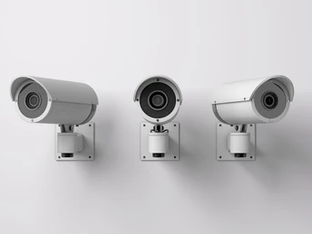
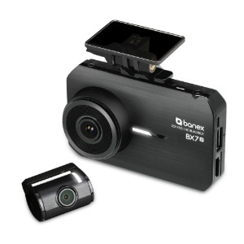
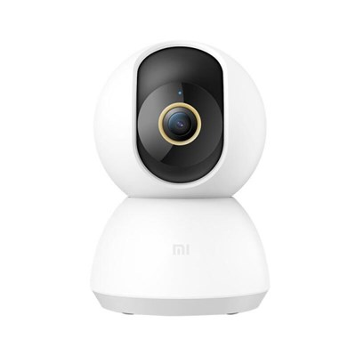
CCTV의 종류
CCTV
블랙박스
펫 캠
보안으로 사용하는 보안장치
차량용 보안장치
애완동물이나 집을 확인하기 위한 보안 장치

Slide 5

설계
1.라즈베리 파이를 이용하여 리눅스를 실행한다.
2. VMCviewer를 사용하여 윈도우에서 라즈베리를 사용한다.

Slide 6

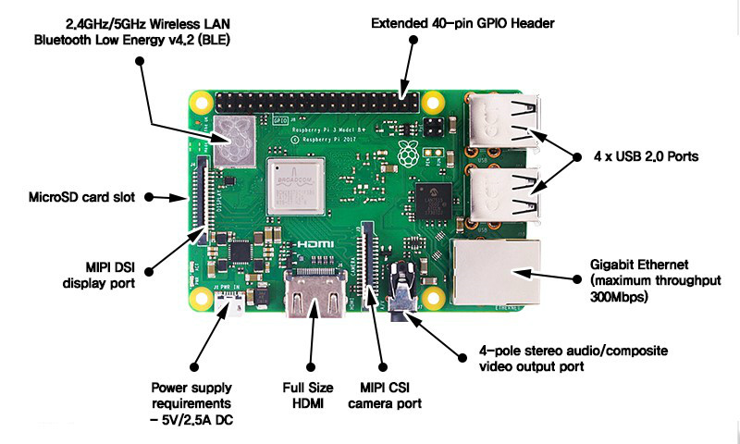


사용 장비와 프로그램
RASPBERRY PI
라즈베리 파이
리눅스
카메라
입력장치
VNC viewer
윈도우 화면에서 라즈베리 화면 출력

Slide 7

구현
카메라 코드 입력 및 모션 명령어를 통해 CCTV의 기능을 구현한다.

Slide 8
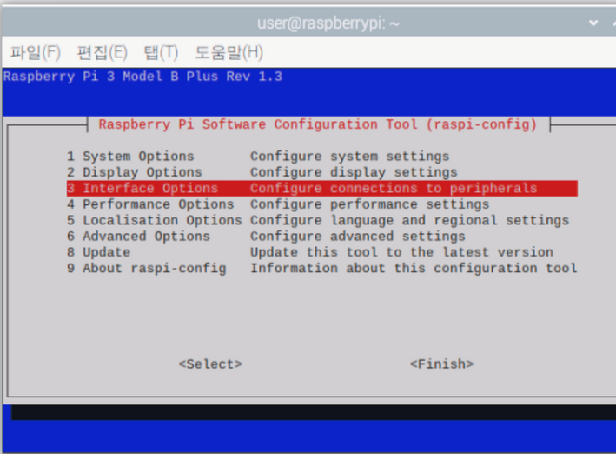
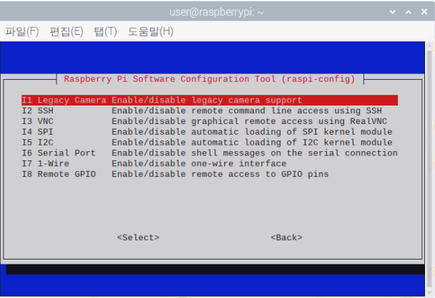
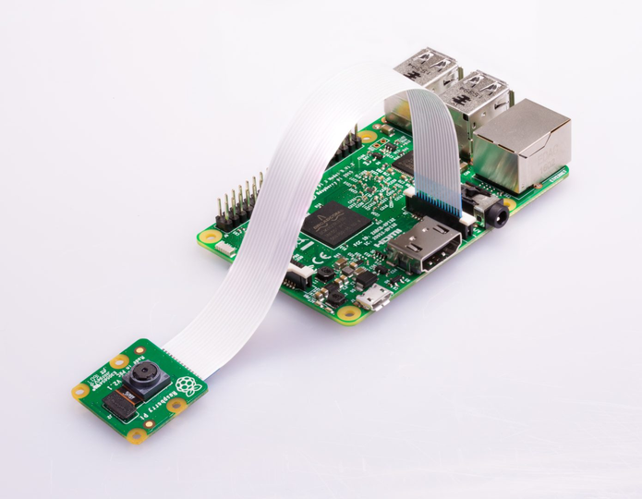
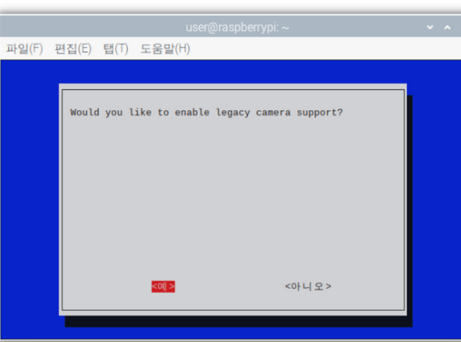
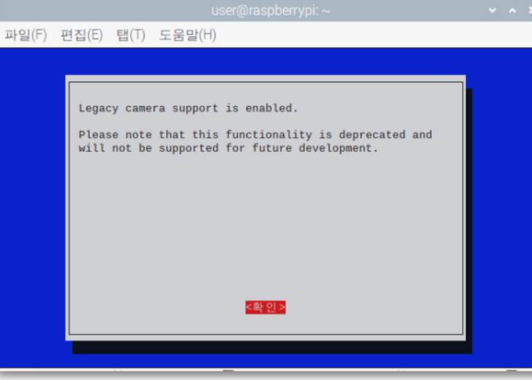
Pi Camera 사용하기
Pi Camera를 사용하기 위해 raspi-config 유틸리티의 Interfacting Options 에서 카메라를 선택하고
Would you like the camera interface to be enaled
-> YES ->Finish ->Reboot 후 사용한다.

Slide 9
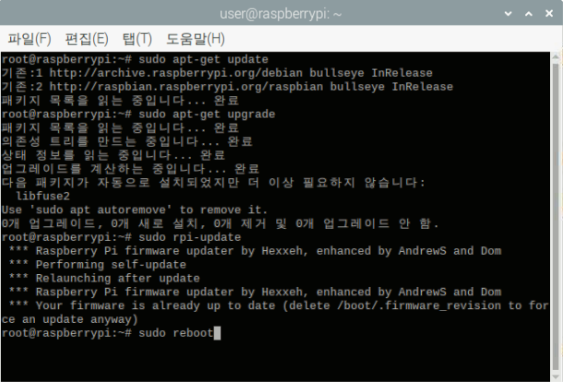
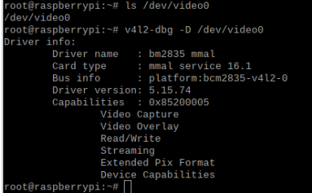

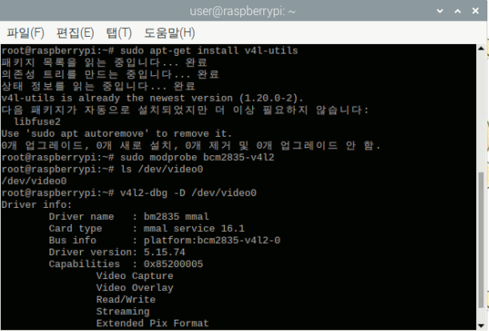
Pi camera 1
Pi camera 라는 라이브러리 설치한다.
rpi-update 명령어를 수행하면 현재 라즈베리 파이의
펌웨어(firmware)를 최신버전으로 업데이트한다.
Pi camera 3
드라이브에 관한 정보를 확인하여 패키지의 설치 완료 여부를 확인 한다.
Pi camera 2
라즈베리 파이에 v4l-utils 패키지를 설치하여 V4L을 사용하기 위한 기본 유틸리티와 드라이버를 설치한다.

Slide 10
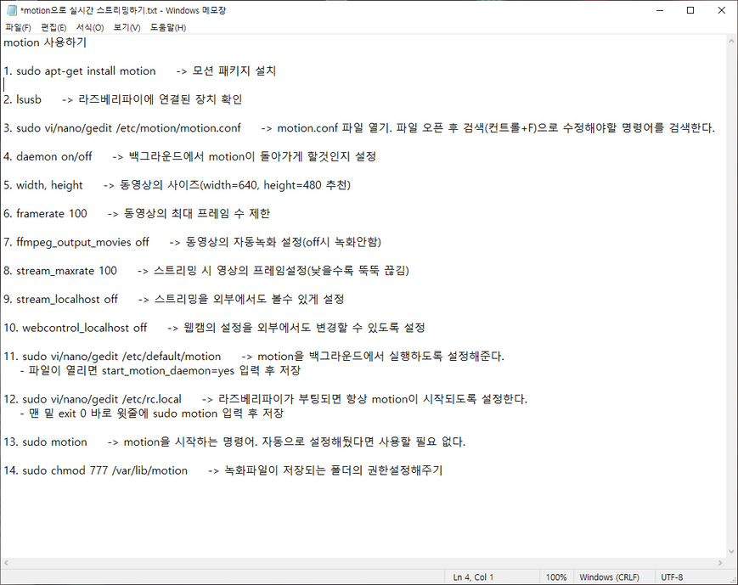
M Tion
CCTV 기능을 사용하기 위한 명령어
MoTion 사용하기
1. 모션 패키지 설치
2. 라즈베리파이에 연결된 장치 확인
3. motion.conf 파일 열기. 파일 오픈 후 검색(컨트롤+F)으로 수정해야할 명령어를
검색한다.
4. 백그라운드에서 motion이 돌아가게 할것인지 설정
5. 동영상의 사이즈(width=640, height=480 추천)
6. 동영상의 최대 프레임 수 제한
7. 동영상의 자동녹화 설정(off시 녹화안함)
8. 스트리밍 시 영상의 프레임설정(낮을수록 뚝뚝 끊김)
9. 스트리밍을 외부에서도 볼수 있게 설정
10.웹캠의 설정을 외부에서도 변경할 수 있도록 설정
11. motion을 백그라운드에서 실행하도록 설정해준다.
- 파일이 열리면 start_motion_daemon=yes 입력 후 저장
12. 라즈베리파이가 부팅되면 항상 motion이 시작되도록 설정한다.
- 맨 밑 exit 0 바로 윗줄에 sudo motion 입력 후 저장
13. motion을 시작하는 명령어. 자동으로 설정해뒀다면 사용할 필요 없다.
14. 녹화파일이 저장되는 폴더의 권한설정해주기

Slide 11

테스트
캡쳐와 영상출력을 통해 카메라의 성능을 테스트하고 CCTV의 기능을 테스트 한다.

Slide 12
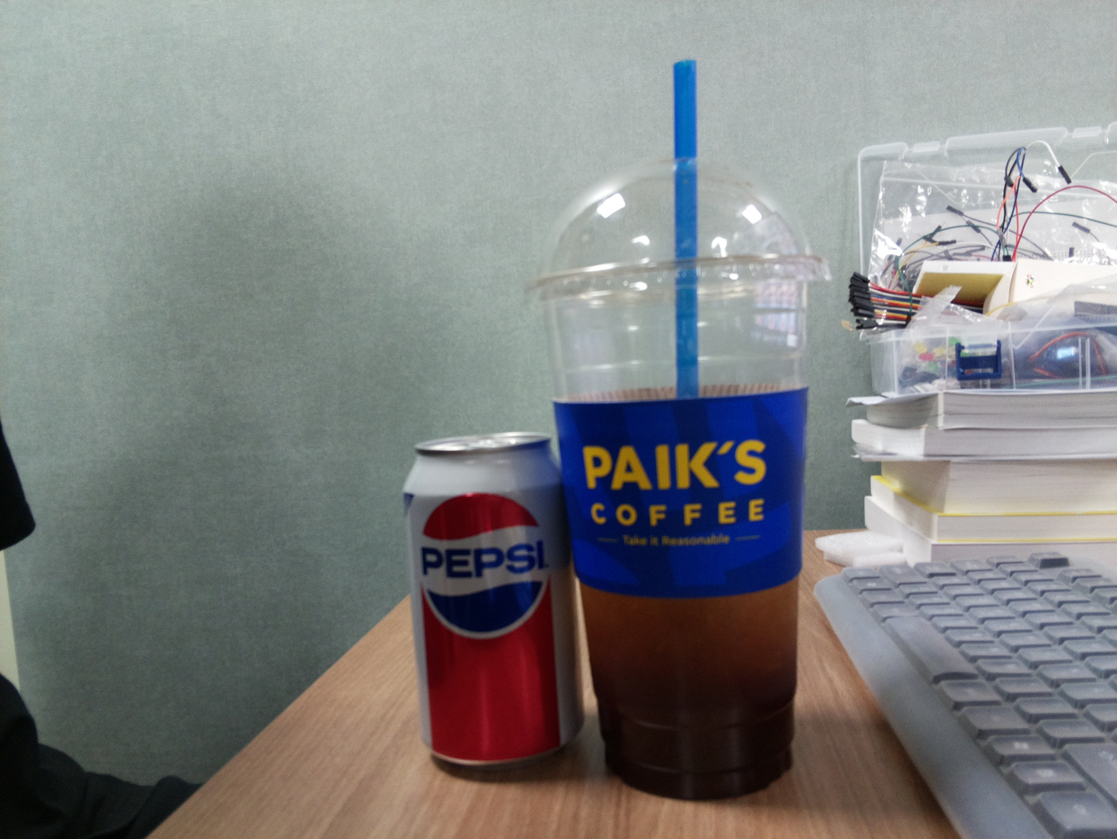
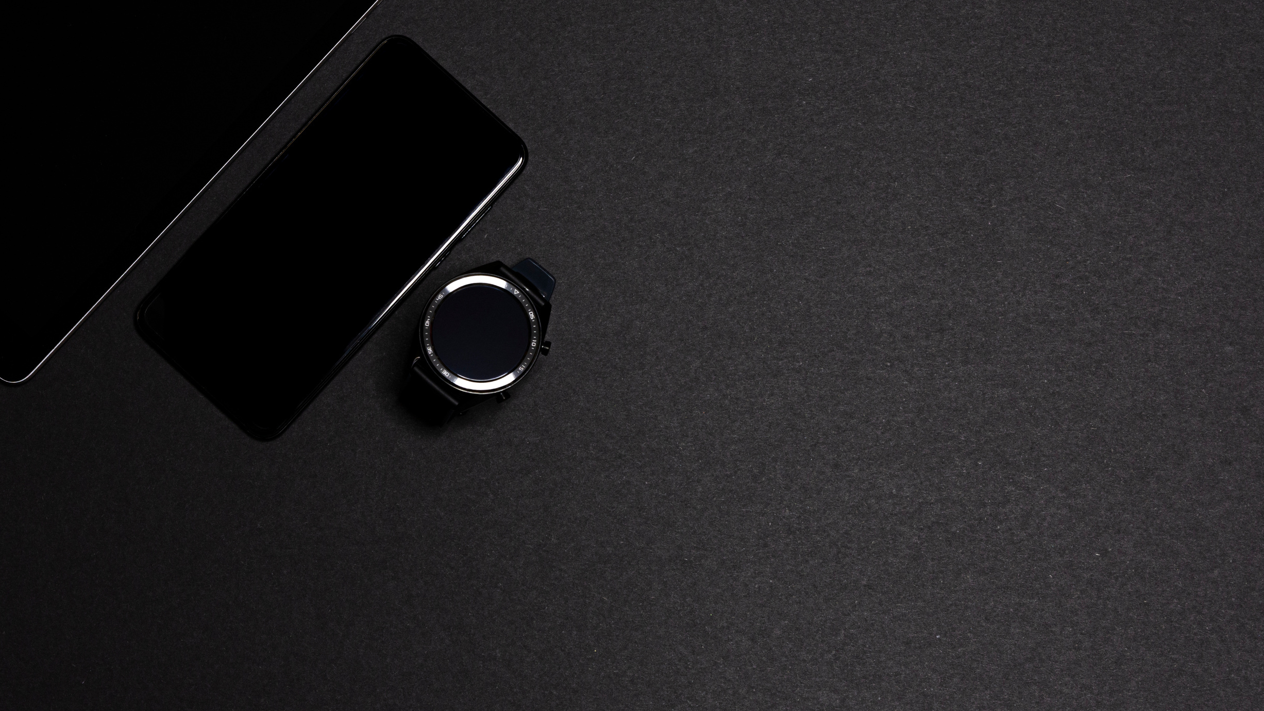

이미지 사진 촬영
테스트
이미지 사진촬영 테스트
라즈베리를 이용하여 리눅스를 활용한사진 촬영 테스트
#라즈베리 #리눅스 #카메라 #사진

Slide 13

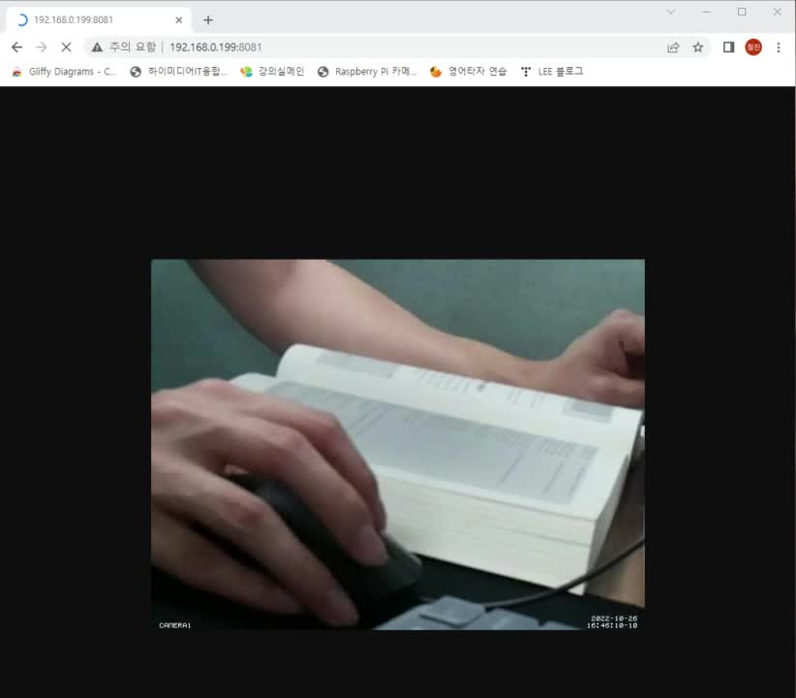

스트리밍 촬영 테스트
라이브 스트리밍 촬영 테스트
#라이브 #라즈베리 #리눅스 #모션
모션 명령어를 사용하여 카메라를 활성화 하고 링크를 통하여 접속하면 실시간으로 영상이 출력되고 방송 및 CCTV의 역할을 하는 기능을 하게 된다.

Slide 14





비디오 녹화기능 테스트
비디오 녹화기능을 확인하기 위해 일정시간 녹화설정하여 촬영해보는 테스트
비디오 녹화 기능 테스트
#유튜브 #라즈베리 #리눅스 #비디오 녹화

Slide 15

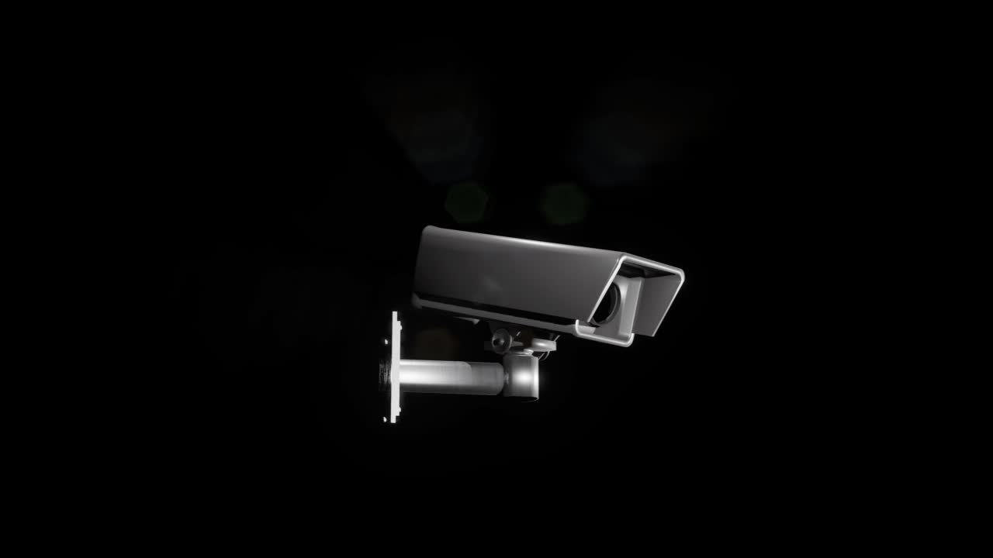
자체 평가 의견
라즈베리를 이용해서 리눅스를 사용할때 명령어의 중요성을 깨닫고 아는만큼 활용할 수 있는 기능들이 많아서 공부의 필요성을 느꼈다.
카메라를 사용해서 사진과 비디오를 촬영해본 결과로 CCTV의 원리를 이해하고 더 노력해서 블랙박스나 펫 캠과 같은 결과물은 만들기 위해 노력해야겠다.
CCTV의 원리를 이용해 블랙박스와 펫 캠을 만들어 보자
#CCTV #블랙박스 #펫 캠 #자체평가

Slide 16

감사합니다!
Thank You
자세한 문의는 사물인터넷 IOT 8기 이철진에게 물어봐주세요!
#사물인터넷 IOT 8기 #CCTV #이철진

